Slide 1
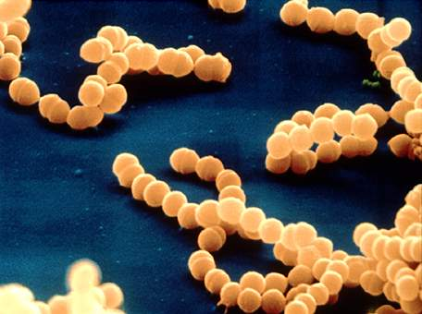
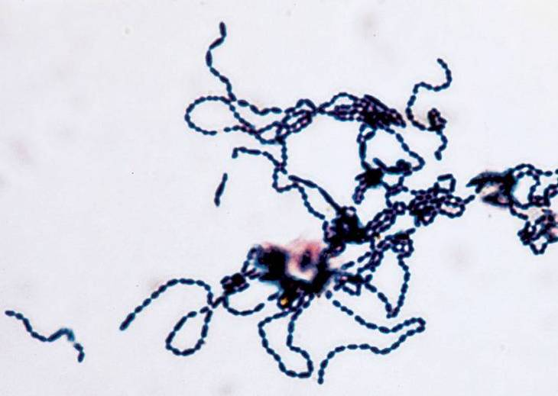
Streptococcus spp.
- Gram pozitivne sferičnog oblika bakterije, veličine oko 1 μm
- Nakon deobe bakterije koja se odigrava u jednoj ravni stvaraju se parovi i lanci različite dužine

Slide 2
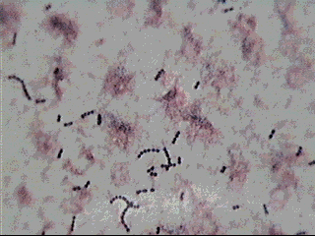
Prouzrokuju kod domaćih životinja:
- infekcije gornjih delova respiratornog trakta praćenih limfadenitisom
neonatalne respiratorne i septikemične infekcije
sekundarne infekcije - pneumonia
gnojne infekcije- mastitis, metritis, poliartritis, meningitis...

Slide 3
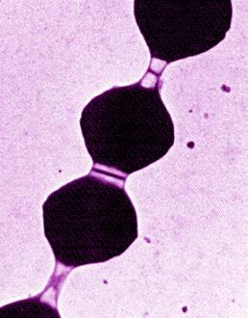
U grupu morfološki sličnih bakterija spadaju tri roda
- Streptococcus
- Enterococcus
- Peptosteptococcus

Slide 4
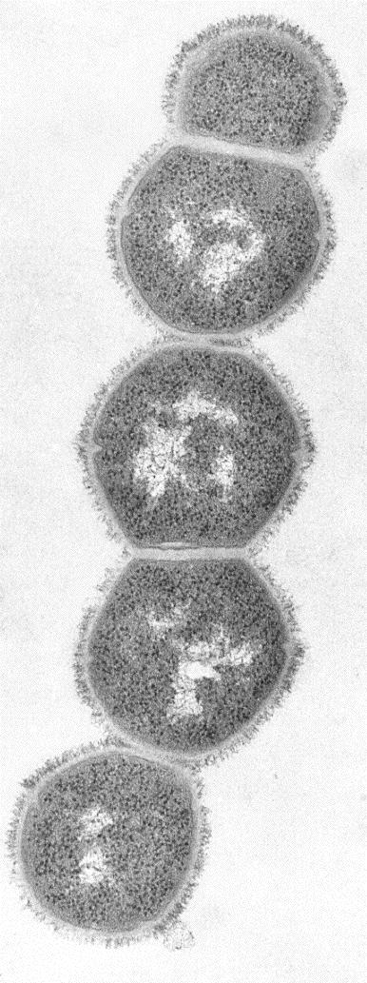
Streptococcus spp - katalaza i oksidaza negativne, fakultativni anaerobi, nepokretne, u podlozi dodatak krvi ili seruma
Enterococcus spp – crevne streptokoke, tolerišu žučne soli i rastu na MacConkey agaru, neki sojevi pokretni
Peptidostreptococcus - anaerobi

Slide 5
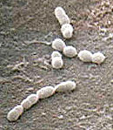
Streptococcus spp
široko raspostranjene kod domaćih životinja i ljudi
većina vrsta žive kao komensali na sluznicama respiratornog i urogenitalnog trakta
veoma su osetljive na isušivanje i brzo propadaju izvan domaćina

Slide 6
Diferencijacija Streptococcus spp
Tip hemolize na agaru sa dodatkom eritrocita goveda ili ovna
α hemoliza – delimična ili nepotpuna hemoliza koja se karakteriše zelenkastom zone oko kolonija –viridans hemoliza
β hemoliza –kompletna hemoliza
γ hemoliza – nema hemolize

Slide 7
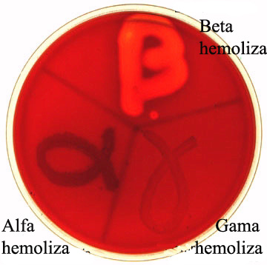

Slide 8
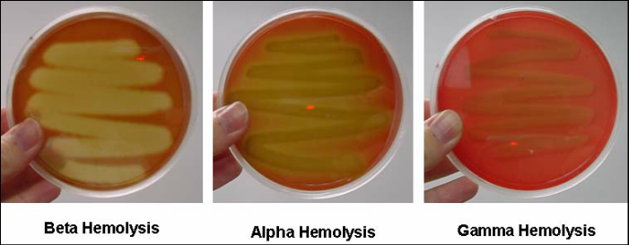
α i β hemoliza
β hemolitične Streptococcus spp patogenije

Slide 9
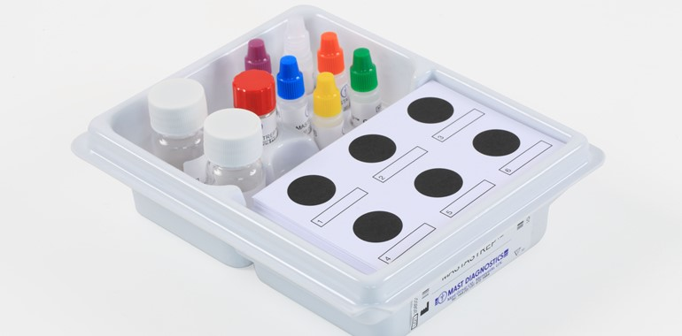
Serološka podela – Lancefield podela na osnovu grupno specifične C supstance
- precipitacija, latex aglutinacija

Slide 10
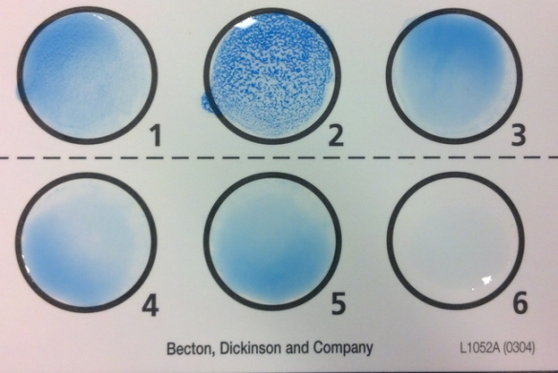

Slide 11
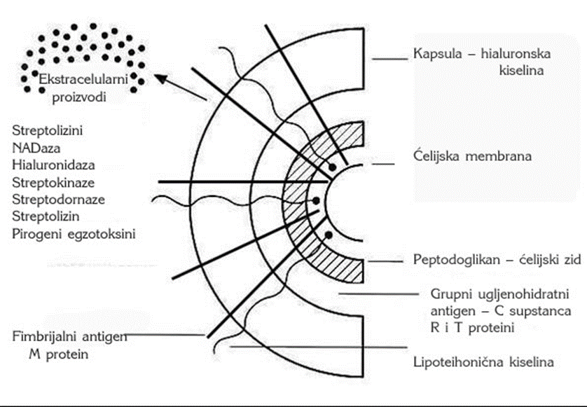
Faktori virulencije

Slide 12
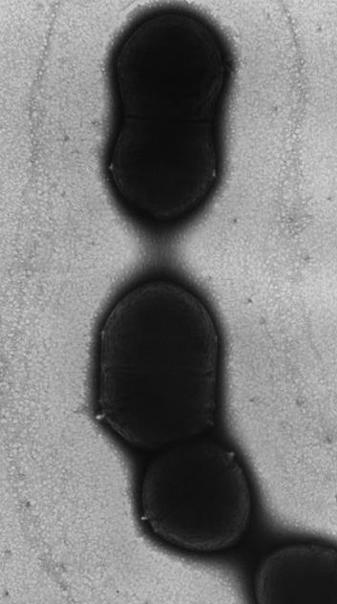
Faktori virulencije
Enzimi i toksini
Streptolizini O i S (hemolizini)
Hialuronidaza, Dnaza,
NADaza, streptokinaza (fibrinolizin) i proteaze

Slide 13
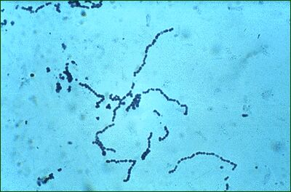
protein M – antifagocitno dejstvo
protein F – adherencija
pirogeni toksin - šarlah

Slide 14
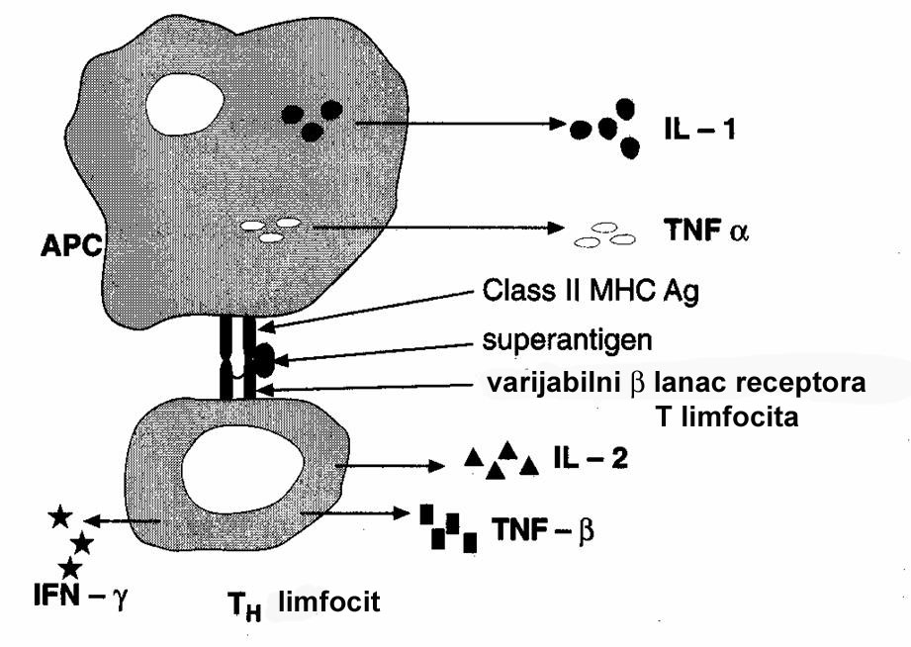
Toksin toksičnog šok sindroma -1
Staphylococcus - enterotoksin
Staphylococcus – eksfolijativni toksin
Streptococcus – pirogeni egzotoksini A-C
SUPERANTIGENI

Slide 15
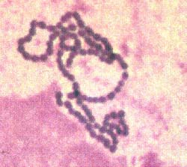
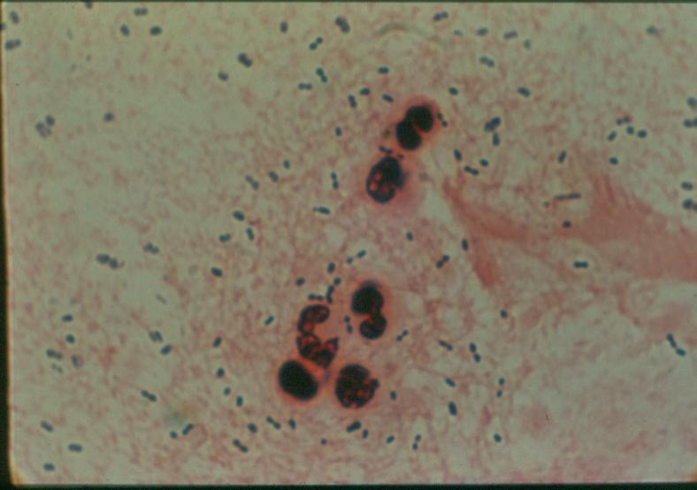
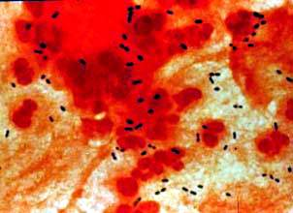
Laboratorijska dijagnostika
osetljive na isušivanje nakon uzorkovanja materijal se stavlja u transportnu podlogu
direktni mikroskopski preparat iz materijala bojenje po Gramu

Slide 16
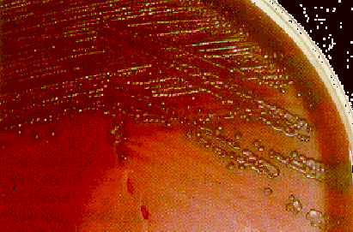
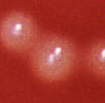
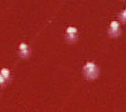
Izolacija na krvnom agaru ili selektivnom krvnom agaru, Edwards podloga –inkubisanje na 37ºC, aerobna sredina 24-48h
male, providne kolonije, koje mogu biti i mukozne

Slide 17
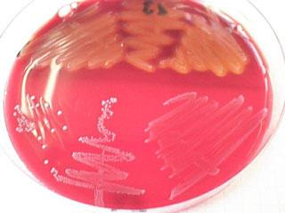
Hemoliza

Slide 18
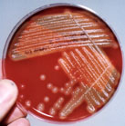
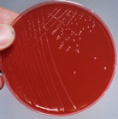
ne rastu na MacConkey agaru izuzev Enterococcus faecalis
katalaza negativne
ispitivanje Lancefield grupe
biohemijske reakcije – fermentacija šećera (trehaloza, sorbitol, laktoza, maltoza...), hidroliza eskulina i Na-hipurata, osetljivost na bacitracin i optohin

Slide 19
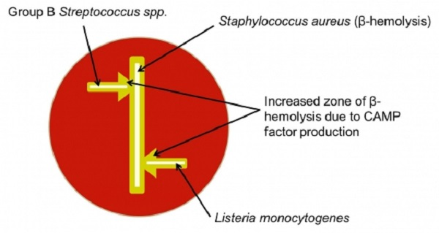
CAMP test – sinergizam β toksina Staphylococcus i toksina S.agalactiae – CAMP protein- kocitolozini

Slide 20
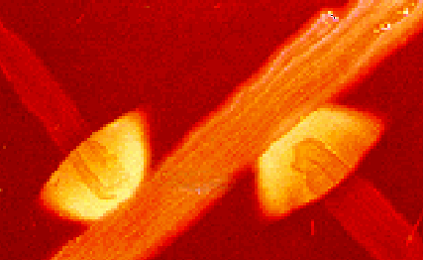
CAMP test – sinergizam β toksina Staphylococcus i toksina S.agalactiae – CAMP protein- kocitolozini

Slide 21
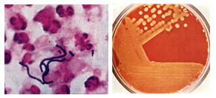
Najznačajnije Streptococcus spp Lancefield grupa A
S.pyogenes - β hemoliza
ljudi - šarlah, septična upala grla, reumatska groznica
goveda – mastitis
psi – tonsilitis
ždrebad - limfangitis

Slide 22
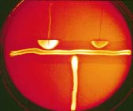
Lancefield grupa B
S.agalactiae – β (α,γ) hemoliza
krave, ovce, koze – hroničan mastitis
ljudi, psi – neonatalna septikemija
CAMP test

Slide 23
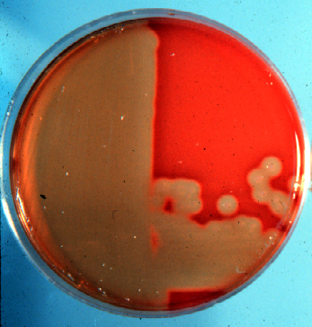
Lancefield grupa C
S.dysgalactiae - α (β ,γ) hemoliza
goveda – akutni mastitis
jagnjad – poliartritis
S.equisimilis (S.dysgalactiae subsp.equisimilis) – β hemoliza
konji – apcesi, endometritis, mastitis
svinje, goveda, psi, ptice – gnojne infekcije

Slide 24
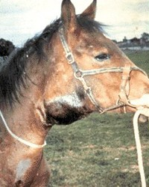
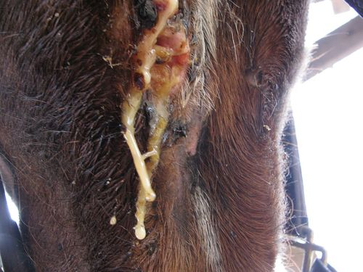
S.zooepidemicus (S.equi subsp. zooepidemicus) - β hemoliza konji – mastitis, pneumonia, infekcije pupka goveda, jagnjad, svinje, živina – gnojne infekcije, septikemija
S.equi (S.equi subsp. equi) - β hemoliza konji - ždrebećak, gnojne infekcije

Slide 25
Lancefield grupa D
Enterococcus faecalis - α (β ,γ) hemoliza
brojne vrste životinja i ljudi – oportunističke infekcije
S.suis - α (β) hemoliza
svinje – septikemija, meningitis, arthritis, bronchopneumonia
goveda, ovce, konji, mačke – gnojne infekcije
ljudi – septikemija, meningitis

Slide 26
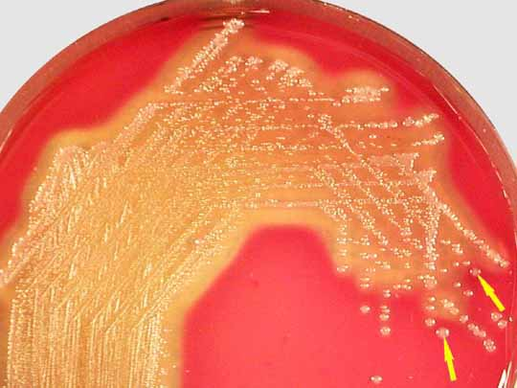
Lancefield grupa E
S.porcinus – β hemoliza
svinje – submandibularni lympadenitis
S.canis – β hemoliza
mesožderi – neonatalna septikemija, gnojne infekcije, toksični šok sindrom

Slide 27
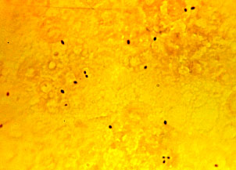
Izvan Lancefield grupa
S.uberis - α (γ) hemoliza
goveda - mastitis
S.pneumoniae – α hemoliza
Ljudi, primati–septikemija, pneumonia, meningitis

Slide 28
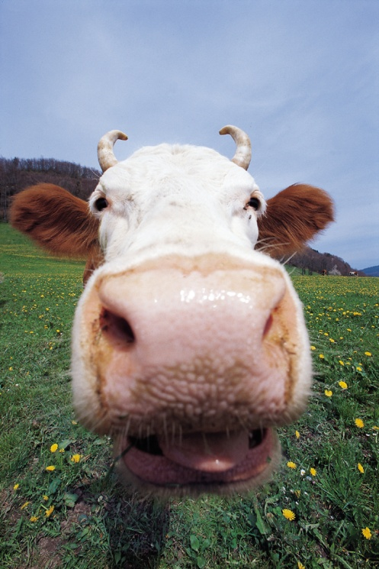
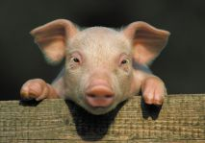
Infekcije
Primarne – ždrebećak
Sekundarne – pneumonija nakon virusne infekcije

Slide 29
Najznačajnije bolesti
konji – ždrebećak S.equi
svinje - S.suis dva biotipa I i II, 34 serotipa
goveda – mastitis
S.agalactiae, S.dysgalactiae, S.uberis, E.faecalis, S.pyogenes, S.zooepidemicus

Slide 30
Imunski aspekti i terapija
ljudi – komplikacije – reumatska groznica, akutni glomerulonephritis
konji- hemoragična purpura
vakcinacija – baktericini i M-protein ždrebećak
- antibiotska terapija – penicillin G, ampicillin, cephalosporini, trimethoprim-sulfa preparati

Slide 31
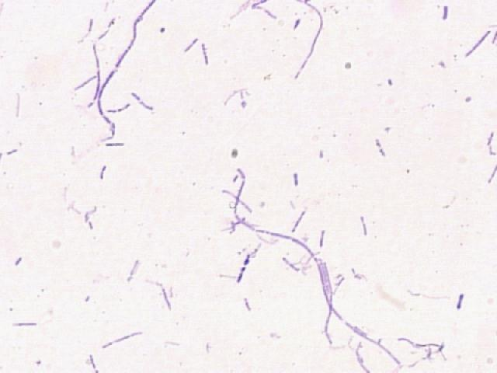
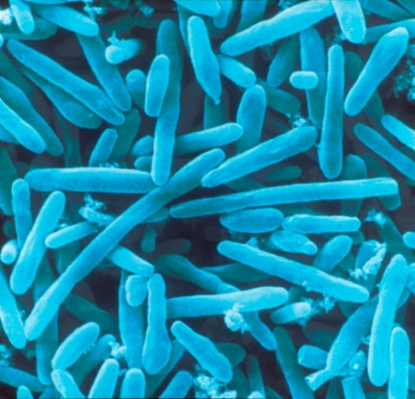
Lactobacillus spp
Dugi, tanki, nesporogeni Gram pozitivni štapići, koji mogu da formiraju i lance
Aerotolerantni anaerobi, katalaza negativni
Komenalni mikroorganizmi – veoma važan mikroorganizam flore digestivnog trakta
Primena u industriji – mlečni proizvodi

Slide 32
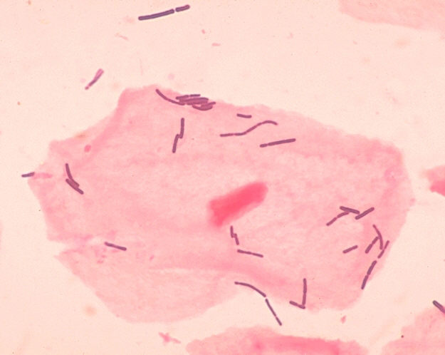
Lactobacillus bulgaricus
(Lactobacillus delbrueckii subspecies bulgaricus)
Lactobacillus acidophilus
Lactobacillus casei
Lactobacillus thermophilus

Slide 33
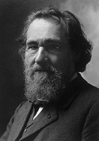
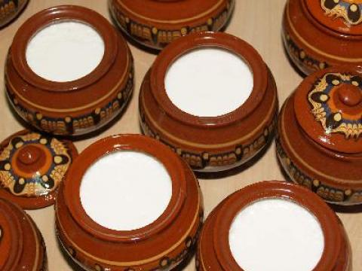
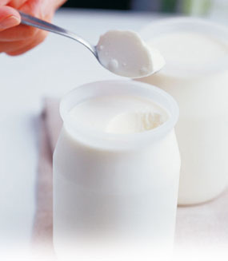
Elie Metchnikoff (1845-1916)

Slide 34

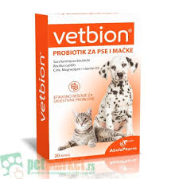
Probiotici – suplementi hrani plemenite bakterije i kvasci
Bifidobacterium
Lactobacillus
Lactococcus
Saccharomyces
Streptococcus
Thermophilus
Enterococcus

Slide 35
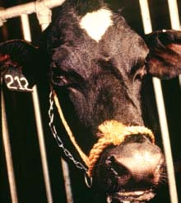
Listeria spp.
Listerioza infektivna bolest životinja i ljudi
L.monocytogenes, L.ivanovii, L.innocua
Tri forme listerioze
visceralna-septikemija
nervna- meningoencefalitis
abortus

Slide 36
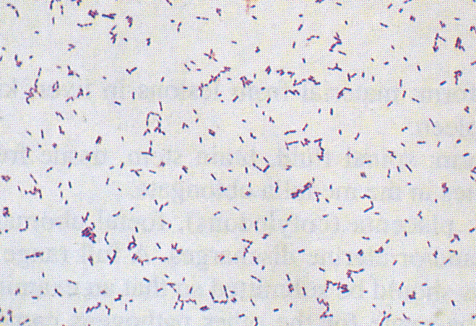
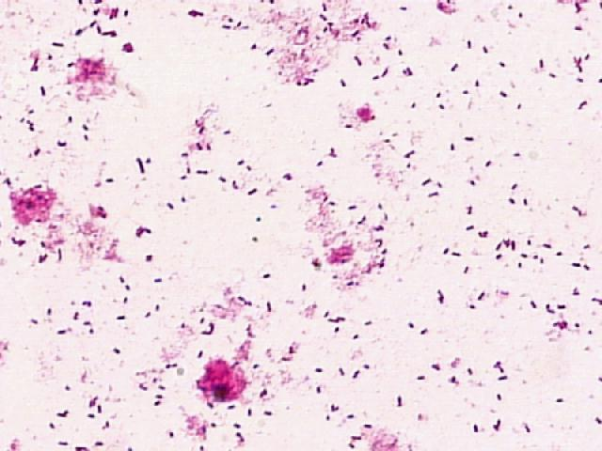
Mikroskopske karakteristike
Gram + bakterija, difteroidnog kokobacilarnog oblika 0,4-0,5 x 0,5-2 μm pokretna, asporogena

Slide 37
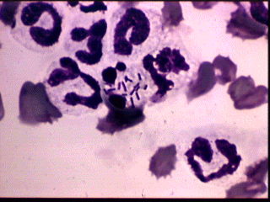
Intracelularni parazit
Sposobnost preživljavanja u makrofagima
Listeriolizin O – hemolizin L.monocytogenes
Ivanolizin – L.ivanovii
fosfolipaza C, lecitinaza

Slide 38
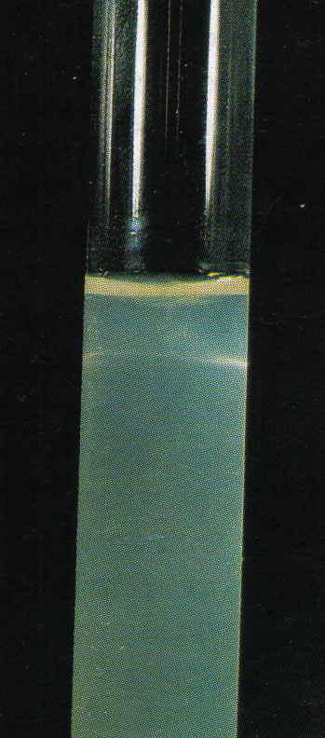
Kulturelne karakteristike
fakultativni anaerob, bolji rast uz smanjenu koncentraciju O₂ i povećanu CO₂
polutečni agar- rast u vidu kišobrana
temperatura rasta 4 - 45 ⁰C optimalna 30 - 37 ⁰C
Tolerišu 0,04% K-telurit,
0,025% Ta-acetat
10% NaCl, 40% žuči, pH 5,5-9,6

Slide 39
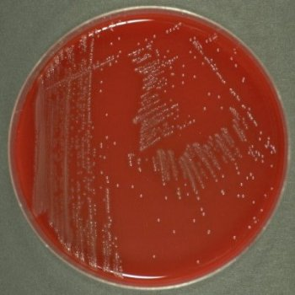
- izolacija – hranljivi i krvni agar, 37 ⁰C, 10% CO₂
kontaminirani uzorci Oxford podloga
hladno obogaćenje 4 ⁰C
Kolonije 24 h–0,5 mm sitne,providne 48h-1-2 mm, okrugle,glatke plavkasto-zeleni odsjaj pod uglom od 45º

Slide 40
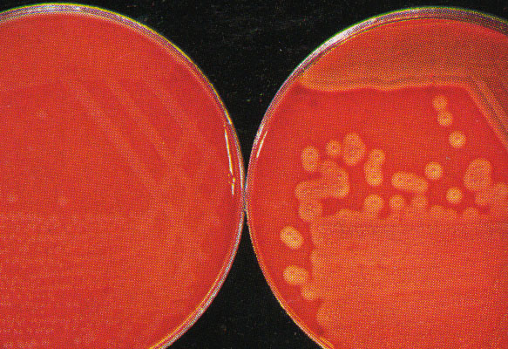
S-R varijacija R forma-filamentozni oblici 20 μm
L.monocytogenes L.ivanovii
uska zona hemolize šira zona intezivnije hemolize

Slide 41
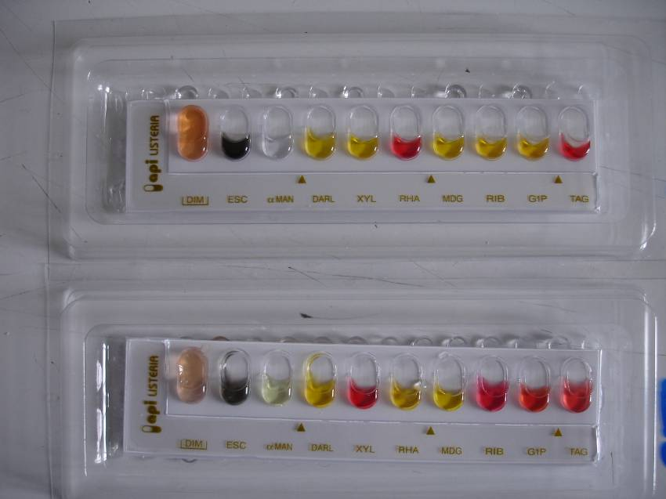
Biohemijske karakteristike – katalaza pozitivne, oksidaza negativne, hidrolizuju eskulin, fermentacija ugljenih hidrata- manitol, ramnoza, ksiloza
Komercijalni kitovi za utvrđivanje biohemijskih karakteristika bakterija – API sistem- BioMerieux

Slide 42
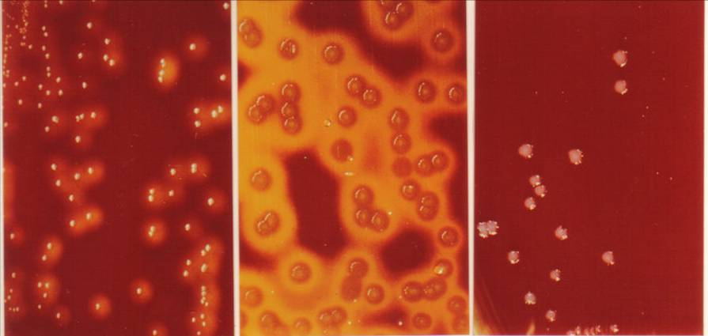
L.monocytogenes L.ivanovii L.innocua

Slide 43


CAMP test
S.aureus R.equi
Levo L.monocytogenes Levo L.monocytogenes Desno L.ivanovii Desno L.ivanovii
L.monocytogenes sinergizam Staphylococcus aureus
L.ivanovii sinergizam Rhodococcus equi

Slide 44
Antigenske karakteristike - 16 serovarijanti O i H antigen
Biološki ogled
1. Anton-ov ogled -kunić ili zamorac- konjuktiva gnojni keratokonjuktivitis nakon 24-36 h
2. Miš –intraperitonealna aplikacija nakon 5 dana, uginuće i nekrotične promene u jetri

Slide 45

Široko rasprostranjene u prirodi – zemljište, voda, preko 50 vrsta životinja
Kliconoše
Silaža – pH viša od 5,5
Oralni put infekcije
Internalin – epitelne i M ćelije
Direktno se širi između ćelija

Slide 46

Kretanje Listeria između ćelija
Listeria
Ulazak
Internalini
Fagolizozom
Ulazak u drugu ćeliju
Preživljavanje
Listeriolysin O Phospholipase C
Umnožavanje
Aktinski rep
Filopode

Slide 47


Slide 48


Slide 49


Slide 50

Patološka stanja
CNS – zamućena cerebrospinalna tečnost, perivaskularno nakupljanje limfocita i histiocita, nekroza, mikroapcesi
Visceralna forma – nekroza jetra i slezina
Abortus – minimalne patološke promene

Slide 51

Goveda najčešće infekcije, zima, proleće, sporadični slučajevi, stres faktor
Ljudi – leto izvor infekcije namirnice animalnog porekla - mleko, sir, jetra i pileće meso, kupus salata – L. monocytogenes serotip 1/2a, 1/2b ili 4b
Imunost – celularni imunski odgovor

Slide 52

Terapija
penicilin, ampicilin, eritromicin, tetraciklini...

Slide 53

The EFSA Journal 2009, 223

Slide 54
Trovanje hranom u SAD (Mead et al. 1999, CDC 1999)
Uzročnik | Ukupan broj obolelih | Mortalitet (%) | Broj smrtnih slučajeva
Campylobacter | 2,453,926 | < 0.05 | 124
Salmonella | 1,413,322 | < 0.05 | 585
Escherichia coli O157:H7 | 73,480 | 0.1 | 61
Listeria monocytogenes | 2,518 | 20 | 504

Slide 55


Slide 56

Erysipelothrix rhusiopathiae
crveni vetar svinja- erisipelas
mogu da obole ćurke i ovce
Klinička manifestacija oboljenja
septikemija
generalizovane promene na koži
artritis
endokarditis
Ljudi – zoonoza – erisipeloid promene na koži

Slide 57

Mikroskopske karakteristike
Gram + bakterija, štapićastog oblika 0,2-0,4 x 0,8-2,5 μm, R forma-filamenti 60 mm, nepokretna, asporogena

Slide 58

Neuraminidaza
Hijaluronidaza
Koagulaza
Kapsula

Slide 59

Kulturelne karakteristike
fakultativni anaerob, 5-10 CO₂,
hranljive podloge obogaćene glukoza, krv, serum
temperatura rasta 5-42 ºC, optimalna 30-37 ºC pH 6,7-9,2 optimalna 6,7-9,2
kolonije sitne poput čiode,nakon 48 h moguća pojava α hemolize
S i R forma kolonija

Slide 60

Biohemijske karakteristike
katalaza i oksidaza negativne, ne hidrolizuju eskulin
Koagulaza pozitivne
Rast u TSI- H₂S pozitivne
Fermentacija ugljenih hidrata

Slide 61

Antigenske karakteristike – 23 serotipa
Serotip 1 i 2 najčešće zastupljeni
Biološki ogled
Miš i golub – 0,1-0,4 ml bujonske kulture intraperitonealna inokulacija, uginuće životinja do 4 dana

Slide 62
Rasprostranjen u prirodi- otpadne vode, zemljište, feces i preko 6 meseci može da preživi
Utvrđen kod preko 50 vrsta sisara i 30 ptica
Klinonoše – svinje tonzile
Oralni put infekcije voda, kontaminirana hrana – riblje brašno
sojevi E.rhusiopathiae variraju u virulenciji
virulenti sojevi produkuju neuraminidazu – razlažu sielinsku kiselinu na površini ćelije

Slide 63


Patološka stanja
oštećenje krvnih sudova i stvaranje hialinih trombova
embolija, inflamacija
Akutna forma krvavljenja seroza želudca, skleletni i srčani mišić, korteks bubrega
Kongestija unutrašnjih organa

Slide 64


Urtikarije - promene na koži crveni i modri pečati romboidnog oblika
Hronična forma – artritis i endokarditis

Slide 65

Terapija
Vakcina- atenuisane i inaktivisane
Antibiotici – penicilin 5 dana, tetraciklini i tilozin
Prevencija bolesti dobri uslovi držanja i ishrane životinja

Slide 66

Actinobacteria
Ovaj red bakterija obuhvata Gram pozitivne bakterije sa visokim sadržajem G+C
Neke vrste stvaraju razgranate filamente koji podsećaju na micelijum gljivica
Neke vrste stvaraju spore
Prisutne u zemljištu, vodi – važna uloga u razgradnji organskih materija u prirodi
Proizvode sekundarne matabolite
– Selmen Waksman – streptomicin 1940 godina

Slide 67
Gram pozitivne bakterije
sa visokim G+C
Stvaraju filamente
Bez
konidiospora
Stvaraju
konidiospore
Bez micelijuma
Nisu
acidorezistentne
Acido rezistentne
Nocardia
Fiksiraju N2
Frankia
Aerobne
Streptomyces
Anaerobne
Actinomyces
Acidorezistentne
Mycobacterium
Gram pozitivne
Gram varijabilne
Garderella
Corynebacterium
Propionibacterium

Slide 68
Corynebacterium spp.
Corynebacterium diphtheriae je izazivač akutne infektivne bolesti ljudi difterije
mikroskopski preparat pojedinačne ili grupisane u parovima ili u gomilicama Gram pozitivne bakterije veličine od 0,5x2-3 μm
međusobno su preklopljene i izgledaju poput V, Y, L ili kineskih slova, a kada su paralelno poređane jedna pored druge bakterije izgledaju poput palisada

Slide 69


Ovim karakterističnim izgledom na mikroskopskom preparatu koji se naziva difteroidni se odlikuje veći broj bakterija ne samo iz ovog nego i iz drugih rodova.

Slide 70

Najznačajniji patogeni difteroidi kod domaćih životinja i bolesti koje izazivaju su:
Corynebacterium pseudotuberculosis
- sojevi koji ne redukuju nitrate - ovce i koze pseudotuberkuloza, kazeozni limfadenitis
- sojevi koji redukuju nitrate - konji i goveda - ulcerativni limfagenitis, apcesi

Slide 71
2. C.renale grupa
C.renale (tip I ) -infekcije urogenitalnog sistema
goveda- pielonefritis i cistitis
svinje -apcesi u bubrezima
ovnovi i jarci – ulcerativni balanopostitis
C.cystitidis (tip II ) – goveda - cistitis i pielonefritis
C.pilosum (tip III ) – goveda-cistitis i ređe pielonefritis

Slide 72
3. C.bovis – goveda – subklinički mastitis
4. C.ulcerans – goveda – mastitis
5. Arcanobacterium (Actinomyces) pyogenes
– preživari i svinje - gnojne infekcije pluća, endometritis, piometra, artritis
- krave – mastitis i abortus

Slide 73
6. Rhodococcus equi
ždrebad - bronhopneumonije i apcesi u plućima
konji – apcesi
svinje i goveda – blaga limfadenopatija
mačke – subkutani apcesi, medijastinalni granulomi

Slide 74

Corynebacterium spp.
sitne, pleomorfne Gram pozitivne bakterije štapićastog oblika koje mogu biti sferične ili sa zadebljanim krajevima
katalaza pozitivne, oksidaza negativne, asporogene, fakultativno anaerobne, uglavnom nepokretne, zahtevaju obogaćene podloge

Slide 75

U ćelijskom zidu imaju mezo-diamino-pimelinsku kiselinu, arabinogalaktan i mikolinsku kiselinu – Corynebacterium spp. kao i Mycobacterium spp. i Nocardia spp.
Babes-Ernst granule – metahromatske granule depo energije fosfati - bojenje po Neisser-u

Slide 76
oštećenje tkiva obično predhodi infekciji
komensalni mikroorganizmi na sluznicama i koži
otporni u spoljašnjoj sredini C.pseudotuberculosis može preživeti mesecima
Diferencijacija Corynebacterim spp.
morfologija bakterijske ćelije, izgled kolonija i biohemijske karakteristike (hidroliza eskulina, redukcija nitrata, ureaza aktivnost, fermentacija ugljenih hidrata- glukoza, maltoza, sukroza...)

Slide 77
Faktori virulencije
C.pseudotuberculosis – fakultativni intracelularni patogen koji je sposoban da preživi i da se umnožava unutar fagocitnih ćelija zahvaljujući lipidima u ćelijskom zidu i sposobnosti stvaranja toksina phospholipase D (PLD)
C.psudotuberculosis i C.ulcerans mogu stvarati toksin difterije
C.renale grupa enzim ureaza i posedovanje fimbrija

Slide 78

Laboratorijska dijagnostika
direktan mikroskopski preparat iz materijala bojenje po Gramu
izolacija krvni agar, aerobni uslovi, 27ºC, 24-48h
karakteristike kolonija,
pigment, konzistencije,
veličina, hemoliza
biohemijske karakteristike

Slide 79
- C.pseudotuberculosis inhibiše aktivnost β toksina S.aureus a potencirana je hemoliza sa R.equi faktorima
C.renale CAMP fenomen sa S.aureus

Slide 80


Najznačajnije bolesti
C.pseudotuberculosis- pseudotuberkuloza hronična gnojna infekcija ovaca, koza ređe goveda limfni čvorovi –apcesi kazeozni limfadenitis

Slide 81


Najznačajnije bolesti
C.pseudotuberculosis – ulcerativni limfagenitis konja i goveda

Slide 82


Najznačajnije bolesti
C.renale grupa – piolonefritis goveda

Slide 83

Najznačajnije bolesti
C.renale – ulcerativni balanopostitis ovnova i jaraca
- C.kutscheri - laboratorijske životinje

Slide 84


Rhodococcus equi
oportunistički patogen
intracelularni patogen
pleomorfnog oblika
i kao koka i kao bacil
- ima kapsulu

Slide 85

Rhodococcus equi
ranije Corynebacterim equi
gnojna bronhopneumonija ždrebadi – do 6 meseci starosti
konji – abcesi
svinje, goveda – blaga limfadenopatija
mačke – subkutani apcesi, medijastinalni granulomi

Slide 86

raste i na običnim podlogama i stvara karakteristične sluzave, žućkasto-ružičaste kolonije, nema hemolize
R.equi faktori – fosfolipaza C i holesterol oksidaza liza eritrocita uz sinergizam fosfolipaze D C.psedotuberculosis
CAMP fenomen sa S.aureus-om

Slide 87

nereaktivan u O-F testu i u klasičnim testovima fermentacije ugljenih hidrata
terapija 4- 10 nedelja rifamcin i eritromicin
nema komercijalne vakcine
primena hiperimunih seruma

Slide 88


Nocardiosis
N. asteroides , N. brasiliensis
Morfološki slični Actinomyces
Filamentozni oblici, Aerobi
Acido rezistentni
Subkutane infekcije, infekcije pluća i abcesi u mozgu

Slide 89

Nocardiosis
N. asteroides , N. farcinica, N. brasiliensis,
Saprofiti, široko rasprostranjeni u prirodi - zemljište
Subkutane infekcije, infekcije pluća i abcesi u mozgu
Psi – gnojni granulomi – subkutani, pleuta
Goveda – mastitis, abortus
Infekcije rana kod većeg broja životinja

Slide 90

Nocardiosis
Delimično acido rezistentni - Kinyoun modification bojenja po Ziehl Neelsen-u

Slide 91


Nocardia spp.
Podloge – Sabouraud agar, Agar sa infuzijom mozga i srca, BCYE agar sa dodatkom kvasca i uglja
Spor rast 4 dana – 6 nedelja

Slide 92


Actinomycetes
Dugački lanci ili filamanti
Fakultativni anaerobi
Actinomycosis – aktinomikoza hronična gnojna i granulomatozna infekcija
Actinomyces israelii

Slide 93


Aktinomikoza

Slide 94


Sumporne granule

Slide 95

Filamentozne bakterije Actinobacteria, Streptomyces, Actinomyces, Nocardia
Filamentozne Gram pozitivne bakterije
Stvaraju micelijum poput plesni
Preko 500 različitih vrsta
Spore Streptomyces se nazivaju konidije koje se nalaze u aeralnom delu micelijuma - sporofore
Pre svega mikroflora zemljišta
Striktni aerobi
Otkriveno preko 500 različitih
antibiotika

Slide 96

Izgled tela za razmnožavanje Actinomycetes spp..

Slide 97

Stvaranje spora Streptomyces sp.

Slide 98

Kolonije Streptomyces sp.

Slide 99

Streptomyces spp. – produkcija antibiotika
Figure 16.23

Slide 100

Najvažniji antibiotici koje sintetišu
Streptomyces spp.

Slide 101


Actinomyces spp.
Actinomyces viscosus – piogranulomatozne inflamatorne reakcije – psi, mačke, goveda, svinje
Gram pozitivan filamentozna bakterija
Anaerob ili mikroaerofil
Dermatophilus congolensis – spirotrihoza goveda
Stvara zoospore

Slide 102

Actinomyces spp.
Actinomyces bovis - aktinomikoza goveda
Sumporne granule, rozete
Actinomyces israelli – gnojni procesi

Slide 103



Nocardia asteroides – gnojne infekcije psi, goveda

